Slide 1
Про формування атестаційної справи навчального закладу
Коваленко В.О., головний спеціаліст відділу нормативності та якості освіти управління освіти і науки Департаменту науки і освіти Харківської обласної державної адміністрації

Slide 2
Наявні ліцензії
Назва професії | МНВК/ ЗНЗ
Водій автотранспортних засобів (категорія «В») | Балаклійський МНВК Вовчанський МНВК Липецький МНВК Ізюмський МНВК Люботинський МНВК Первомайський МНВК
Водій автотранспортних засобів (категорія «С1») | Балаклійський МНВК Барвінківський МНВК Лозівський МНВК Липецький МНВК
Водій автотранспортних засобів (категорія «С») | Вовчанський МНВК Лозівський МНВК Васищевський МНВК Липецький МНВК Люботинський МНВК Первомайський МНВК Чернещинський НВК Борівської РР
Тракторист-машиніст сільськогосподарського (лісогосподарського) виробництва (категорія «А») | Вовчанський МНВК Лозівський МНВК

Slide 3
Наявні ліцензії
Назва професії | МНВК/ ЗНЗ
Тракторіст-машиніст сільськогосподарського виробництва (категорія «А1») | Чернещинський НВК Зачепилівської РР
Водій автотранспортних засобів (категорій «В» і «С1») | Ізюмський МНВК
Водій автотранспортних засобів (категорій «В» і «С») | Київський район Комсомольський ліцей № 1
Водій автотранспортних засобів (категорії «А») | Київський район
Оператор комп’ютерного набору | Вовчанський МНВК Липецький МНВК Ізюмський МНВК
Продавець (з лотка на ринку) | Красноградський МНВК
Швачка | Васищевський МНВК Чернещинський НВК Зачепилівської РР
Швачка, кравець | Липецький МНВК
Секретар керівника (організації, підприємства, установи) | Ізюмський МНВК
Кравець | Ізюмський МНВК
Перукар (перукар-модельєр) | Ізюмський МНВК
Касир | Ізюмський МНВК

Slide 4
Самоаналіз
Самоаналіз – це комплексний аналіз роботи структурних підрозділів і основних напрямків діяльності професійно-технічного навчального закладу, здійснений його працівниками.
Основними завданнями проведення самоаналізу є отримання повної і об’єктивної інформації про:
рівень організаційного і навчального-методичного забезпечення навчально-виховного процесу;
стан матеріально-технічного, інформаційного, фінансового та соціального забезпечення підготовки кваліфікованих робітників;
повноту забезпечення та якісний склад керівників і педагогічних кадрів, їх використання;
рівень первинної професійної підготовки, перепідготовки та підвищення кваліфікації робітників та їх працевлаштування.

Slide 5
Самоаналіз
Підготовчий етап:
- формування комісії та робочих груп для проведення самоаналізу;
- розроблення програми самоаналізу, плану-графіку та пакетів комплексних контрольних робіт з кожного предмету і комплексних кваліфікаційних завдань з кожної професії.
Проведення самоаналізу:
визначення мети проведення самоаналізу;
наявність і використання нормативно-правової бази, що регламентує діяльність об’єкта;
попередній збір інформації про діяльність об’єкта;
підготовка робочої програми вивчення (перевірки) діяльності об’єкта;
підготовка звіту про результати вивчення діяльності об’єкта;
- підготовка звіту про результати проведення самоаналізу навчального закладу.

Slide 6
Вимоги до звіту про проведений самоаналіз
Звіт структурно складається з розділів відповідно до Типової програми і додатків до нього у формі таблиць.
Загальна характеристика навчального закладу.
Формування контингенту учнів, слухачів.
Зміст підготовки кваліфікованих робітників.
Стан організації навчально-виховного процесу.
Рівень кадрової роботи та оцінка якості керівного та педагогічного складу.
Матеріально-технічна база та фінансово-господарська діяльність.
Відповідність рівня кваліфікації випускників державним стандартам професійно-технічної освіти.
Оцінка рівня управління професійно-технічним начальним закладом.

Slide 7
Додатки до самоаналізу
Прийом учнів, слухачів, випуск і працевлаштування випускників (Таблиця 2.1.С).
Навчально-методичне забезпечення (таблиця 4.3.С).
Якісна характеристика кадрів і педагогічних працівників (Таблиця 5.1.С).
Матеріально-технічне забезпечення (Таблиця 6.1.С).
Фінансово-господарська та виробничо-комерційна діяльність (Таблиця 6.2.С).
Навчальні досягнення учнів, слухачів з професійно-теоретичної підготовки (Таблиця 7.3.С).
Навчальні досягнення учнів, слухачів з професійно-практичної підготовки (Таблиця 7.4.С).

Slide 8
Формування атестаційної справи
Реєстраційна картка.
Мотивований висновок РЕР.
Нормии і критерії атестації (додаток до висновків РЕР).
Копія (ї) ліцензії (й) з додатком (ами).
Розклад проведення комплексних кваліфікаційних завдань.
Заява навчального закладу.
Наказ про створення атестаційної експертної комісії.
Робоча програма атестаційної експертизи.
Висновки (довідки) експертів.
Звіт про проведений самоаналіз.
Копії установчих документів
(копія першої та останньої сторінок статуту; свідоцтво про державну реєстрацію;
довідка про включення до Єдиного реєстру підприємств та організацій України,
довідка про ідентифікаційний номер; рішення про створення МНВК;
висновок Держгірпромнагляду; висновок державної санітарної-епідеміологічної
експертизи; Акт готовності закладу до нового навчального року, погоджений ___
районним управлінням Головного управління Державної служби України з
надзвичайних ситуацій Харківській області; робочий навчальний план;
державний акт на право постійного користування земельною ділянкою;
угоди на оренду приміщень (за умови відсутності власних приміщень);
сертифікат (и) про державну акредитацію; паспорт, ідентифікаційний код і диплом директора МНВК).

Slide 9
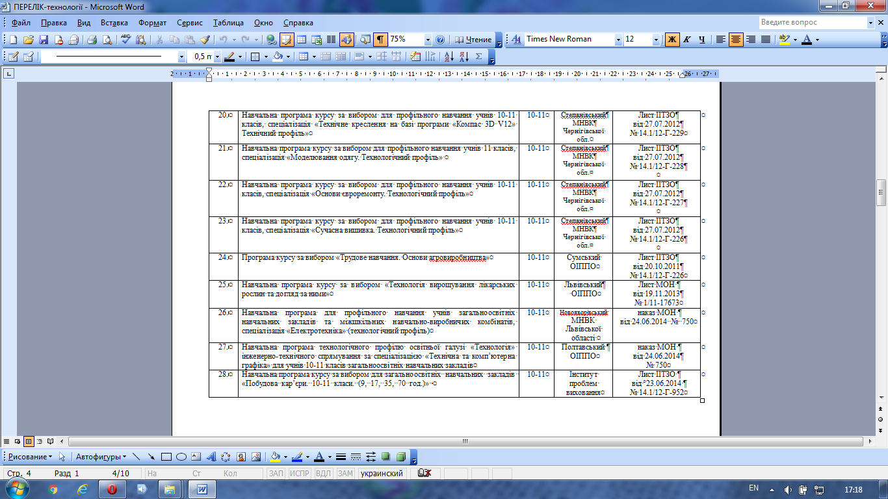
Навчальні програми для 10-11 класів
Технології. Профільний рівень
Деревобробка
Кулінарія
Основи дизайну
Агровиробництво
Будівельна справа
Енергетика
Конструювання та моделювання одягу
Легка промисловість
Матеріалознавсто
Металообробка
Основи бджільництва
Технічне проектування
Українська народна вишивка
Художня обробка матеріалів
Швейна справа

Slide 10
Навчальні програми для 10-11 класів
Технології. Варіативні модулі 10-11 класи
Технологія бісерного плетіння на дротяній основі.
Технологія художнього різьблення по дереву.
Технологія геометричного гострокутного гуцульського різьблення.
Основи лісового господарства.
Технологія виготовлення малих архітектурних форм.
Технологія вишивання технікою мережки.
Технологія художнього набивання на тканині.
Технологія плетіння спицями
Технологія рельєфного різьблення.
Технологія розпису на склі.
Технологія соломоплетіння.
Технологія інкрустації виробів з деревини.
Технологія токарної обробки деревини.
Технологія вишивання стрічками.
Технологія виготовлення м’якої іграшки.
Технологія виготовлення штучних квітів.
Технологія вишивання (весільний рушник).
Технологія вишивання (сорочки).

Slide 11
Навчальні програми для 10-11 класів
Технологiя вишивання бicером.
Технологія бісерного ткацтва.
Технологія декупажу.
Технологія ліплення.
Технологія ручного ткацтва.
Технологія виготовлення подарункових упаковок.
Технологія виготовлення дитячого одягу.
Технологія матчворку (конструювання із сірників).
Технологія дизайну предметів інтер’єру.
Об’ємне комп’ютерне моделювання.
Технологія виготовлення виробів із сучасних деревних матеріалів.
Технологія аплікації з текстильних матеріалів та фурнітури.
Технологія виготовлення народної ляльки-оберега.
Технологія вишивання шовковими стрічками.
Технологія писанкарства.
Технологія клаптикового шиття (печворк).
Технологія хлібопекарського та кондитерського виробництва.
Технологія об’ємної вишивки.

Slide 12
Навчальні програми для 10-11 класів
Технологія виготовлення листівок.
Технологія ниткової графіки.
Технологія художньої обробки деревини випилюванням.
Технологія в’язання гачком.
Технологія дизайну інтер’єру.
Технологія пірографії (випалювання на деревині).
Технологія дизайну шкільних та офісних меблів.
Технологія ручного розпису тканини.
Технологія пошиття домашнього взуття (капці).
Технологія валяння виробів.
Технологія мозаїки по деревині (маркетрі). Інтарсія.
Технологія макетування (зброї).
Технологія довбарства.
Технологія виготовлення виробів із екструдованого
пінополістиролу.
Технологія художньої в’язі.
Технологія шкіряної пластики.
Технологія ремонту та виготовлення меблів.
Технологія виготовлення штучних приманок для вудіння риби.

Slide 13
Адреси сайтів
http://mon.gov.ua/activity/education/zagalna-serednya/navchalni-programy.html
(навчальні програми);
http://www.ippo.if.ua/predmety/trudove/index.php (варіативні модулі)

Slide 14
Дякую за увагу!

